Slide 1
Evaluácia projektov terénnej sociálnej práce v programovom období 2007-2014
Daniel Škobla, IVPR
Jan Grill, Manchester University
Jakob Hurrle, UK Praha

Slide 2
Evaluácia Tsp: zadanie a metodológia
IA MPSVR SR zadala v októbri 2014 tímu výskumníkov uskutočniť evaluáciu dopadu terénnej sociálnej práce (Tsp), ktorá mala za cieľ zhodnotiť výkon Tsp v programovom období 2007-2014
Evaluácia kombinovala tri typy metodológie: výskum podkladových zdrojov a materiálov (desk-research), štatistickú analýzu a terénny výskum (field-research).
Súčasťou evaluácie bola aj príprava, distribúcia a analýza dvoch typov dotazníkov – jeden pre TSP/ATSP a jeden pre RK.
Do výskumu bolo zahrnutých 22 obcí/miest, kde bola uplatnená metóda etnografického pozorovania a rozhovorov s rôznymi aktérmi (obec, TSP, klienti, približne 250 rozhovorov).

Slide 3
Vývoj programov Tsp
    Programy sociálnych terénnych pracovníkov (2002 – 2004),
    Programy sociálnych terénnych pracovníkov pod MPSVR SR (2004 – 2006),
    Podpora rozvoja komunitnej sociálnej práce v obciach KSP (2006 – 2007),
  Dopytovo orientované projekty Tsp (2007 – 2015),
  Národný projekt Terénna sociálna práca v obciach (2011- 2015).

Slide 4
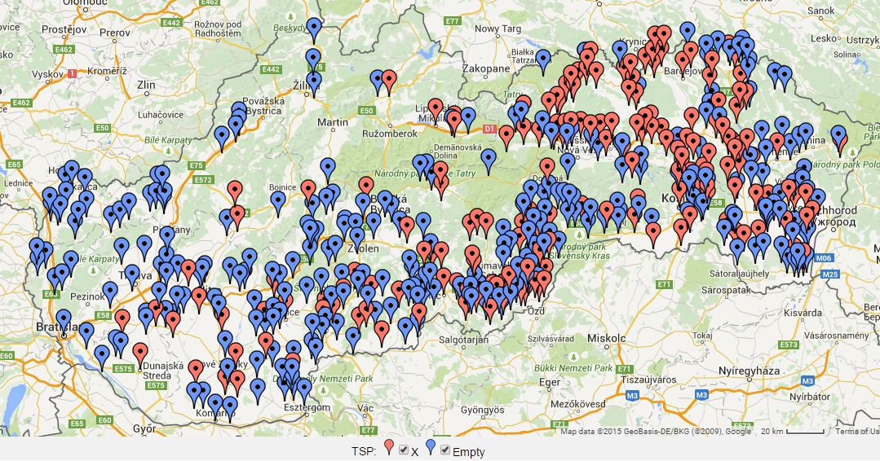
Obce/mestá zahrnuté do Atlasu rómskych komunít 2014
(tie, kde boli realizované projekty Tsp sú vyznačené červenou farbou)

Slide 5
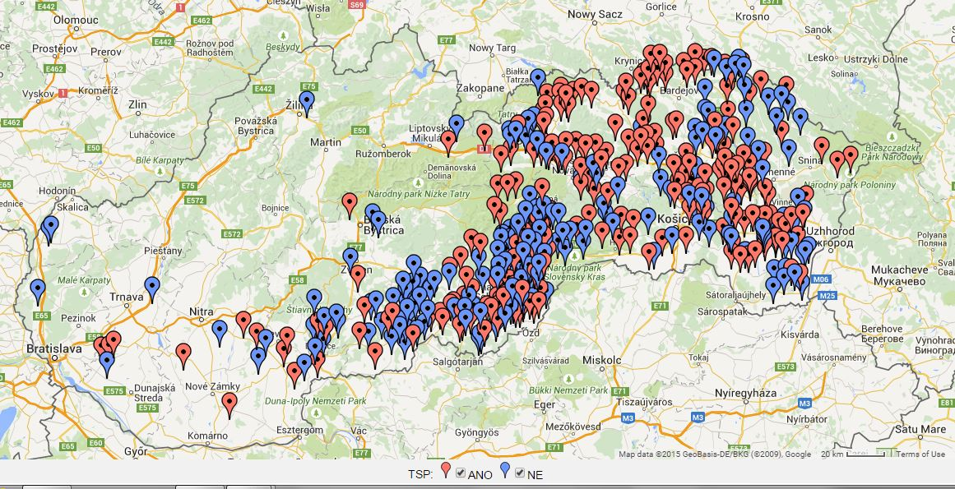
Obce/mestá zahrnuté do Atlasu rómskych komunít 2014, kde podiel rómskej populácie je vyšší ako 20 %
(tie, kde boli realizované projekty Tsp sú vyznačené červenou farbou)

Slide 6
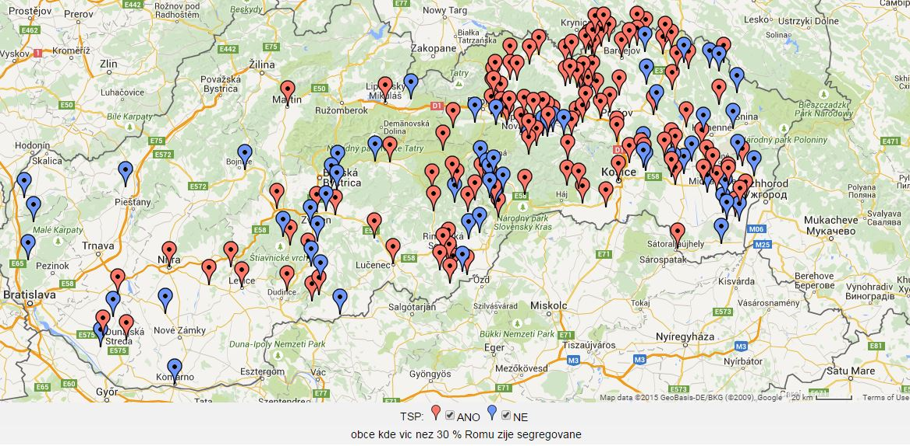
Obce, ktoré sú v Atlase rómskych komunít, a kde aspoň 30 % rómskej populácie žije v segregovaných osídleniach
(tie, kde boli realizované projekty Tsp sú červenou farbou)

Slide 7
Prerozdelenie zazmluvnených prostriedkov v rámci dopytovo-orientované projekty (2007-2015)
Kraje | Prostriedky podľa krajov (€) | Podiel kraja na celkových prostriedkoch (%)
Banskobystrický | 5 768 730 | 22,0 %
Bratislavský | 0 | 0,0 %
Košický | 5 581 540 | 21,2 %
Nitriansky | 1 585 328 | 6,0 %
Prešovský | 11 858 069 | 45,1 %
Trenčiansky | 214 329 | 0,8 %
Trnavský | 818 145 | 3,1 %
Žilinský | 457 610 | 1,7 %
Celkom | 26 283750 | 100,0%

Slide 8
Prerozdelenie zazmluvnených prostriedkov v rámci NP TSP v obciach (2011 -2015)
Kraj | Prostriedky podľa krajov (€) | Podiel kraja na celkových prostriedkoch (%)
Banskobystrický | 5 147 273 | 21,5 %
Bratislavský | 0 | 0,0 %
Košický | 6 243 390 | 26,1 %
Nitriansky | 1 164 935 | 4,9 %
Prešovský | 10 469 249 | 43,8 %
Trenčiansky | 296 483 | 1,2 %
Trnavský | 178 239 | 0,8 %
Žilinský | 391 416 | 1,6 %
Celkom | 23 890 986 | 100,0 %

Slide 9
Závery zo štatistickej analýzy
Zatiaľ čo projekty boli relatívne úspešné v tom, že boli zacielené do obcí s najzraniteľnejšími komunitami, existujú významné rozdiely medzi regiónmi,
Zdá sa, že silné zastúpenie Prešovského kraja v projektoch Tsp, môže byť čiastočne spôsobené históriou programu, ktorý sa postupne rozvíjal z pilotného projektu realizovaného na východnom Slovenskom. (Mohla sa tu prejaviť určitá závislosť na východiskovej situácii (path-dependency), pretože niektoré výzvy, boli určené pre obce, kde už projekty prebiehali),
Je pravdepodobné, že faktory, ktoré ovplyvňovali zapojenie obcí boli aj faktory, ako je povedomie o Tsp medzi starostami z rovnakého regiónu, kapacity (personálne a finančné) obcí alebo hlbšie znalosti určitých regiónov zo strany bratislavského centra,
Kým nerovnomerné rozdelenie možno z jednej strany považovať za problematický dopad programu, z druhej strany to môže byť vnímané ako pozitívum v tom, že sa koncentrácia projektov do určitých regiónov podporila kontinuita Tsp a udržateľnosť projektov,
Regióny, ktoré sme identifikovali, a ktoré neboli dostatočne pokryté Tsp v minulom období, by mohli byť považované za cieľové, a mali by do nich smerovať ďalšie intervencie Tsp.

Slide 10
Terénny výskum
Náplne činností TSP/ATSP,
Administratíva, ktorú vykonávajú TSP/ATSP, RK, obce,
Umiestnenie a vybavenie kancelárií Tsp,
Deľba práce v rámci tímu,
Zamestnanecké postavenie TSP/ATSP,
Vnímanie výkonu Tsp zo strany obcí,
Vnímanie výkonu zo strany Tsp zo strany klientov,
Profesionálne trajektórie pracovníkov Tsp,
Spoločenské uznanie pracovníkov Tsp (zo strany iných inštitúcií, obce, klientov, príbuzných),

Slide 11
Výkon Tsp
Výkon Tsp sa významne líšil: v dôsledku štrukturálnych okolností (napr. ekonomická situácia a veľkosť MRK), postojov vedenia obce, ako aj dispozíciám jednotlivých pracovníkov a dynamike pracovných a osobných vzťahov v rámci tímu.
TSP/ATSP vo vzťahu ku klientom vykonávali širokú škálu aktivít oblastiach ako je sociálne zabezpečenie, práca a zamestnanie, škola a spolupráca so školou, zdravie, finančné poradenstvo,
Stretli sme sa aj s činnosťami, ktoré by sa dali považovať za atypické: na jednej strane to mohli byť nadštandardne komplikované záležitosti (napríklad rôzne právnické úkony), a na druhej strane z hľadiska terénnej práce irelevantné činnosti (úkony komunitného charakteru),
V niektorých obciach starostovia považovali TSP/ATSP za svojich zamestnancov, a nariaďovali im prácu podľa svojich predstáv, čo vyplývalo z nejasných predstáv o tom, čo tvorí náplň Tsp. (Vykonávanie takýchto prác môže TSP postaviť do polohy „predĺženej ruky“ obce a postupne negatívne vplývať na dôveru klientov),
Deľba práce v tímoch však zvyčajne neprebiehala pozdĺž deliacej línie TSP/ATSP. Napriek tomu, že väčšinou TSP mali väčšie a dlhodobejšie skúsenosti ako ATSP, to ako sa práca v tíme delila je podmienené konkrétnou situáciou v obci, dispozíciami, skúsenosťami a odbornými kapacitami jednotlivých pracovníkov,
Záver: Výkon Tsp ovplyvňuje jednej strane podmienky inštitucionalizácie Tsp (Štandardy a Príručka pre obce, a supervízia), a na druhej strane z mocenských hierarchií v obci (vzťah starostu voči Tsp tímu). Napriek tomu, terénny sociálni pracovníci majú relatívne vysoký stupeň autonómie aby vytvorili efektívny pracovný, v ktorom by sa všetci členovia cítili rovnako ocenení a uznaní.

Slide 12
Niektoré problémy výkonu Tsp
Materiálne vybavenie: Umiestnenie a vybavenie kancelárií - Túto otázku nediferencuje to, či sa jedná o DOP alebo NP alebo či sa jedná o menšiu obec alebo väčšie mesto); Nedostatočné prostriedky na cestovné a telefóny; nedostatočná bezpečnosť pri práci (napr. očkovanie, pracovné odevy atď.),
Duálny charakter zamestnávateľa (obec a agentúra), sa prejaviť aj nedodatočným sociálnym zamestnaneckými istotami,
Nedostatok supervízie a školení (napriek tomu, že NP urobil významný krok v pred pozíciou RK),
Nedostatok času na prevenciu a systematickejšiu prácu s klientom („Iba hasíme požiar“ verzus proaktívny prístup ku klientovi),
Neistoty, ktoré sa spájajú s projektovým cyklom, neplynulé prechody medzi,
Pociťovaný nedostatok spoločenského uznania (od klientov, obce a iných inštitúcii), ktorý ovplyvňuje spokojnosť zamestnancov a tým pádom kvalitu výkonu práce.

Slide 13
Závery 1
Tsp projekty boli cielené do lokalít, kde cieľové skupiny majú horšie životné podmienky, a kde je takáto pomoc najpotrebnejšia,
Na druhej strane, existujú regióny a lokality, ktorých obyvatelia majú problémy, ktoré by mohli byť riešené prostredníctvom terénnej sociálnej práce, ale kde projekty Tsp neprebiehali,
Preto by bolo potrebné zabezpečiť cielenie projektov Tsp práve do týchto lokalít - Tsp by mohla byť priamo v týchto regiónoch propagovaná informačnými seminármi s pozvánkami pre starostov, a návštevou obcí,
V tých obciach a mestách, kde Tsp prebiehala, je nanajvýš dôležité, zabezpečiť kontinuitu projektov - v opačnom prípade existuje riziko, že sa vytratí to, čo sa v obciach podarilo vybudovať.

Slide 14
Závery 2
NP výrazne znižuje administratívnu náročnosť a zabezpečuje metodologickú koordináciu a supervíziu (v porovnaní s DOP),
Je potrebné zvážiť ďalšie nároky na spolufinancovanie zo strany obcí – obmedzené rozpočty menších vidieckych obcí, kde je v dôsledku pretrvávajúcej chudoby obyvateľstva veľká potrebnosť sociálnej práce, môžu byť bariérou pre implementáciu Tsp,
Je potrebné dôsledne požadovať zo strany obcí materiálnu podporu podľa uzavretých zmlúv (vybavenie kancelárii, dodržiavanie štandardov a zákonníku práce, atď.),
Je potrebné pokračovať v profesionalizácii programu Tsp v zmysle vypracovania nových podrobných a komplexných štandardov výkonu práce, zabezpečenia štandardných pracovných a sociálnych podmienok, a zabezpečenia podporných aktivít (školení a supervízie) pre pracovníkov,
Je potrebné pôsobiť na spoločenské uznanie pracovníkov Tsp, v tomto môžu urobiť veľa obce, ale na celospoločenskej úrovni aj agentúra (mediálne pokrytie, pozitívny obraz, komunikácia s inými inštitúciami, atď.),
V budúcnosti bude nevyhnutné silnejšie koordinovať výkon Tsp tak horizontálne (medzi jednotlivými typmi Tsp programov), ako aj vertikálne (v rámci NP - supervízia).

Slide 15
Závery 3
Napriek niektorým administratívnym a inštitucionálnym nedostatkom a problémom pri samotnom výkone Tsp v praxi, patrili projekty Tsp v programovom období 2007-2013 k jedným z najzmysluplnejších aktivít financovaných z fondov EÚ v oblasti sociálnej inklúzie vylúčených skupín obyvateľstva,
Cielenie projektov Tsp bolo správne a Tsp mali priamy dopad na riešenie mnohých životných situácií a problémov sociálne vylúčených na lokálnej úrovni,
Tsp projekty úspešne prepájali makro-úroveň (štrukturálne fondy) a mikro-úroveň (podmienky života vo vylúčených lokalitách), prostredníctvom sociálnych služieb pre najzraniteľnejšie skupiny obyvateľstva.

